Slide 1
MELHORIA DA ATENÇÃO À SAÚDE DOS HIPERTENSOS E DIABÉTICOS DA UNIDADE DE SAÚDE DO PLANALTO, NATAL/RN
UNIVERSIDADE ABERTA DO SUS
UNIVERSIDADE FEDERAL DE PELOTAS
DEPARTAMENTO DE MEDICINA SOCIAL
CURSO DE ESPECIALIZAÇÃO EM SAÚDE DA FAMÍLIA
MODALIDADE A DISTÂNCIA
TURMA 4
Sérgio Salústio da Costa Montenegro Bezerra
Orientadora: Ana Paula Soares
Pelotas, 2014

Slide 2
Introdução
Importância da ação programática
Hipertensão Arterial Sistêmica:
No Brasil temos cerca de 17 milhões de portadores de hipertensão arterial;
É a mais frequente das doenças cardiovasculares;
Principal fator de risco para Acidente Vascular Cerebral e Infarto Agudo do Miocárdio.
(BRASIL, 2006a)

Slide 3
Introdução
Importância da ação programática
Diabetes Mellitus:
Doença comum e de incidência crescente;
O padrão atual de concentração de casos encontra-se na faixa etária de 45-64 anos;
Estima-se que 11% da população igual ou superior a 40 anos, apresente o diabetes.
(BRASIL, 2006b)

Slide 4
Introdução
Importância da ação programática
Uma atenção primária de saúde de qualidade pode melhorar consideravelmente esses números.
O rastreamento e o controle das patologias acima citadas, melhoram a qualidade de vida e acima de tudo, a sobrevida desses usuários.

Slide 5
Introdução
Caracterização do município de Natal-RN:
População de 803.811 habitantes;
37 unidades de saúde com a estratégia de saúde da família (ESF);
18 unidades básicas tradicionais;
12 Núcleos de Apoio a Saúde da Família (NASF);
03 Centros de Especialidades Odontológicas (CEO).

Slide 6
Introdução
Caracterização da unidade básica de saúde:
Localizada no bairro do Planalto, Zona Oeste da cidade de Natal-RN;

Slide 7
Natal - RN

Slide 8
USF Planalto

Slide 9
Introdução
Caracterização da unidade básica de saúde:
03 salas de consultório médico;
01 sala para consultas de enfermagem;
01 sala da direção /administração;
01 copa;
03 banheiros.
01 sala de vacinação;
01 sala de preparo;
01sala para os dentistas;
01 sala para o arquivo;
01 sala de regulação;
01 sala de expurgo.

Slide 10
Introdução
01 farmacêutica;
02 arquivistas;
01 nutricionista;
01 regulador;
02 recepcionistas;
04 vigias.
Caracterização da UBS
Total de funcionários:
01 diretora;
01 administradora;
05 médicos;
04 enfermeiras;
02 dentistas;
06 técnicos de enfermagem;
20 agentes comunitários de saúde.

Slide 11
Introdução
Caracterização da unidade básica de saúde:
Apresenta como modelo de atenção a estratégia saúde da família (ESF), com 04 equipes;
Minha equipe possui 01 médico, 01 técnica de enfermagem, 01 enfermeira, 05 agentes de saúde.

Slide 12
Introdução
Situação da ação programática da unidade antes da intervenção
População adstrita da unidade é de 13.779:
6.752 homens e 7.027 mulheres;
A cobertura dos usuários hipertensos com 20 anos ou mais na nossa área é desconhecida.
A cobertura dos usuários diabéticos com 20 anos ou mais é de 22%.

Slide 13
Objetivo geral
Melhorar a atenção aos portadores de hipertensão e diabetes mellitus da USF Planalto, em Natal – RN.

Slide 14
Metodologia
O estudo teve início a partir da análise situacional da UBS do Planalto, localizado na cidade de Natal-RN.
Para a realização deste trabalho, cadastramos e acompanhamos os usuários hipertensos e diabéticos que frequentam a Unidade de Saúde do Planalto, na cidade de Natal-RN.
O estudo foi realizado em um período de 12 semanas.

Slide 15
Metodologia

Slide 16
Metodologia
Eixos:
Monitoramento e avaliação;
Organização e gestão do serviço;
Engajamento público;
Qualificação da prática clínica.

Slide 17
Metodologia
Ações:
Monitoramento e avaliação:
Monitorar o número de hipertensos e diabéticos cadastrados no programa;
Monitorar o cumprimento da periodicidade das consultas previstas no protocolo;
Monitorar o acesso aos medicamentos da Farmácia Popular/Hiperdia;
Monitorar a realização de exame clínico apropriado dos pacientes hipertensos e diabéticos.

Slide 18
Metodologia
Ações:
Organização e gestão do serviço:
Garantir o registro dos hipertensos e diabéticos cadastrados no Programa;
Melhorar o acolhimento para os pacientes portadores de HAS e DM;
Garantir material adequado para a tomada da medida da pressão arterial (esfigmomanômetro, manguitos, fita métrica) na unidade de saúde;
Garantir material adequado para realização do hemoglicoteste na unidade de saúde.

Slide 19
Metodologia
Ações:
Engajamento público:
Informar a comunidade sobre a existência do Programa de Atenção à HAS e à DM da unidade de saúde;
Informar a comunidade sobre a importância de medir a pressão arterial a partir dos 18 anos , pelo menos, anualmente;
Orientar a comunidade sobre a importância do rastreamento para DM em adultos com pressão arterial sustentada maior que 135/80 mmHg;
Orientar a comunidade sobre os fatores de risco para o desenvolvimento de HAS e DM.

Slide 20
Metodologia
Ações:
Qualificação prática e clínica:
Capacitar os ACS para o cadastramento de hipertensos e diabéticos de toda área de abrangência da unidade de saúde;
Treinar os ACS para a orientação de hipertensos e diabéticos quanto a realizar as consultas e sua periodicidade;
Capacitar a equipe da unidade de saúde para verificação da pressão arterial de forma criteriosa, incluindo uso adequado do manguito;
Capacitar a equipe para a realização de exame clínico apropriado.

Slide 21
Metodologia
Logística:
Caderno de Atenção Básica de Hipertensão Arterial Sistêmica, número 15, do ano de 2006, do Ministério da Saúde;
Caderno de Atenção Básica sobre Diabetes Mellitus, número 16, do ano de 2006, do Ministério da Saúde;
Planilha de coleta de dados oferecida pela UFPel;
Ficha espelho disponibilizada pela UFPel.

Slide 22
Objetivos, metas e resultados
Objetivo:
Ampliar a cobertura à hipertensos e/ou diabéticos.
Meta:
Cadastrar 50% dos hipertensos da área de abrangência no Programa de Atenção à Hipertensão Arterial e à Diabetes Mellitus da unidade de saúde.
Cadastrar 50% dos diabéticos da área de abrangência no Programa de Atenção à Hipertensão Arterial e à Diabetes Mellitus da unidade de saúde.

Slide 23
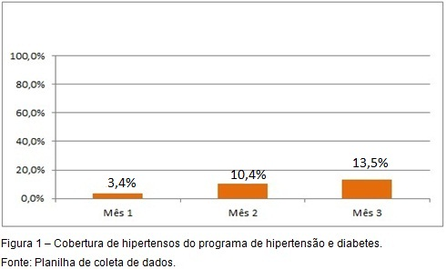
Objetivos, metas e resultados
Resultado:
Cobertura de 13,5% dos usuários hipertensos do programa de hipertensão e diabetes.

Slide 24
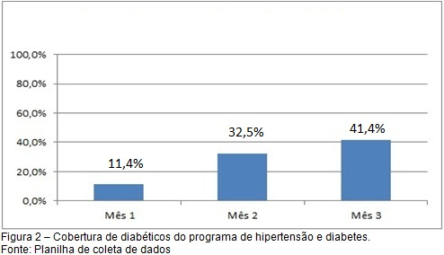
Objetivos, metas e resultados
Resultado:
Cobertura de 41,4% dos usuários diabéticos do programa de hipertensão e diabetes.

Slide 25
Objetivos, metas e resultados
Objetivo:
Melhorar a adesão do hipertenso e diabético ao programa.
Meta:
Buscar 85% dos hipertensos faltosos às consultas na unidade de saúde conforme a periodicidade recomendada.
Buscar 85% dos diabéticos faltosos às consultas na unidade de saúde conforme a periodicidade recomendada.

Slide 26
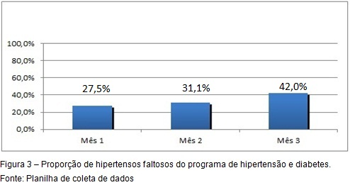
Objetivos, metas e resultados
Resultado:
Proporção de hipertensos faltosos do programa de hipertensão e diabetes com busca ativa de 42%.

Slide 27
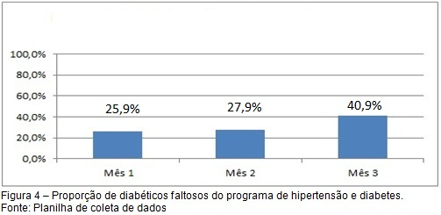
Objetivos, metas e resultados
Resultado:
Proporção de diabéticos faltosos do programa de hipertensão e diabetes com busca ativa de 40,9%.

Slide 28
Objetivos, metas e resultados
Objetivo:
Melhorar a qualidade do atendimento ao paciente hipertenso e/ou diabético realizado na Unidade de Saúde.
Meta:
Realizar exame clínico apropriado em 100% dos hipertensos.
Realizar exame clínico apropriado em 100% dos diabéticos.

Slide 29
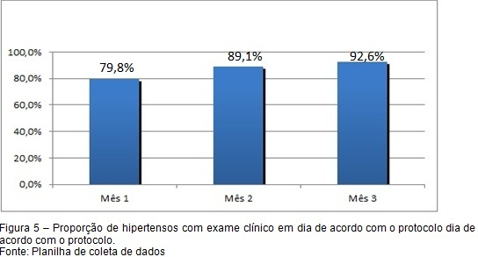
Objetivos, metas e resultados
Resultado:
Proporção de hipertensos com exame clínico em dia de acordo com o protocolo de 92,6%.

Slide 30
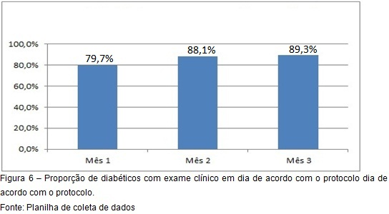
Objetivos, metas e resultados
Resultado:
Proporção de diabéticos com exame clínico em dia de acordo com o protocolo de 89,3%.

Slide 31
Objetivos, metas e resultados
Objetivo:
Melhorar a qualidade do atendimento ao paciente hipertenso e/ou diabético realizado na Unidade de Saúde.
Meta:
Garantir a 100% dos hipertensos a realização de exames complementares em dia de acordo com o protocolo.
Garantir a 100% dos diabéticos a realização de exames complementares em dia de acordo com o protocolo.

Slide 32
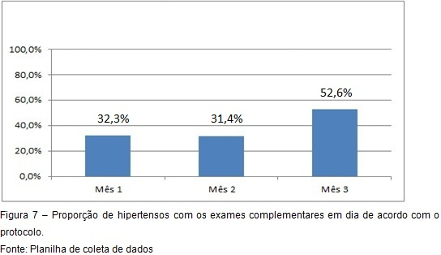
Objetivos, metas e resultados
Resultado:
Proporção de hipertensos com exames complementares em dia de acordo com o protocolo de 52,6%.

Slide 33
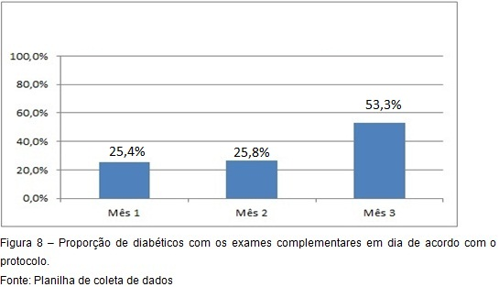
Objetivos, metas e resultados
Resultado:
Proporção de diabéticos com exames complementares em dia de acordo com o protocolo de 53,3%.

Slide 34
Objetivos, metas e resultados
Objetivo:
Melhorar a qualidade do atendimento ao usuário hipertenso e/ou diabético realizado na Unidade de Saúde.
Meta:
Garantir a totalidade da prescrição de medicamentos da farmácia popular para 100% dos hipertensos cadastrados na unidade de saúde.
Garantir a totalidade da prescrição de medicamentos da farmácia popular para 100% dos diabéticos cadastrados na unidade de saúde.

Slide 35
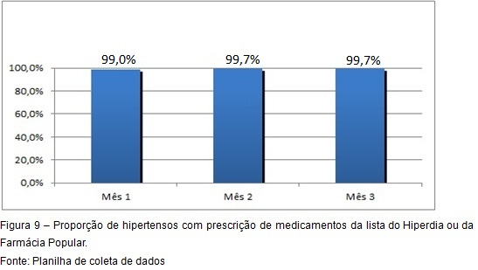
Objetivos, metas e resultados
Resultado:
Proporção de hipertensos com prescrição de medicamentos da lista do Hiperdia/Farmácia Popular de 99,7%.

Slide 36
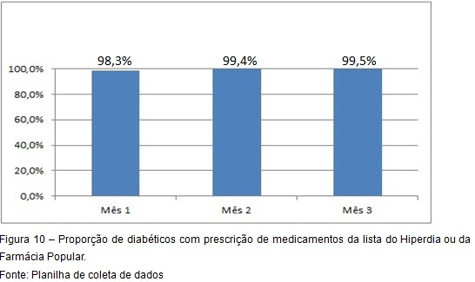
Objetivos, metas e resultados
Resultado:
Proporção de diabéticos com prescrição de medicamentos da lista do Hiperdia/Farmácia Popular de 99,5%.

Slide 37
Objetivos, metas e resultados
Objetivo:
Melhorar o registro das informações.
Meta:
Manter ficha de acompanhamento de 100% dos hipertensos cadastrados na unidade de saúde.
Manter ficha de acompanhamento de 100% dos diabéticos cadastrados na unidade de saúde.

Slide 38
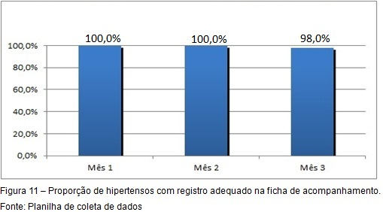
Objetivos, metas e resultados
Resultado:
Proporção de hipertensos com registro adequado na ficha de acompanhamento de 98%.

Slide 39
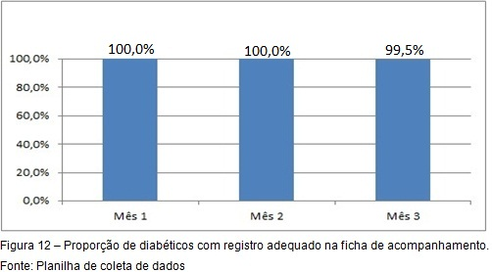
Objetivos, metas e resultados
Resultado:
Proporção de diabéticos com registro adequado na ficha de acompanhamento de 99,5%.

Slide 40
Objetivos, metas e resultados
Objetivo:
Mapear hipertensos e diabéticos de risco para doença cardiovascular.
Meta:
Realizar estratificação do risco cardiovascular em 100% dos hipertensos cadastrados na unidade de saúde.
Realizar estratificação do risco cardiovascular em 100% dos diabéticos cadastrados na unidade de saúde.

Slide 41
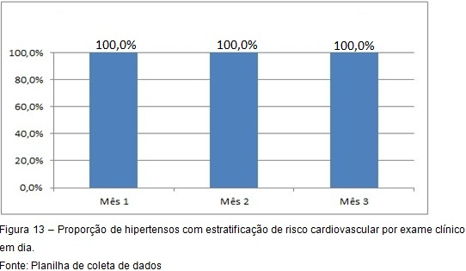
Objetivos, metas e resultados
Resultado:
Proporção de hipertensos com estratificação cardiovascular por exame clínico em dia de 100%.

Slide 42
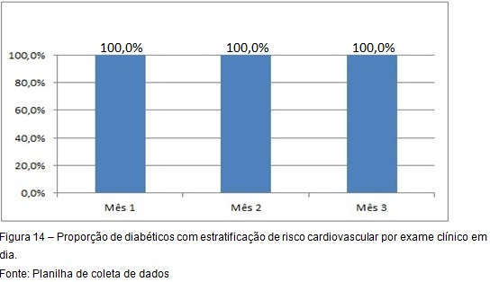
Objetivos, metas e resultados
Resultado:
Proporção de diabéticos com estratificação cardiovascular por exame clínico em dia de 100%.

Slide 43
Objetivos, metas e resultados
Objetivo:
Promoção da saúde.
Meta:
Garantir avaliação odontológica a 80% dos pacientes hipertensos.
Garantir avaliação odontológica a 80% dos pacientes diabéticos.

Slide 44
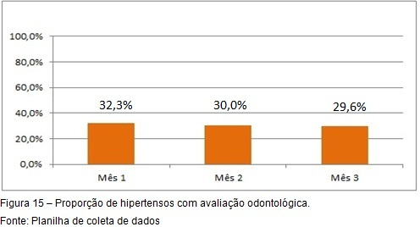
Objetivos, metas e resultados
Resultado:
Proporção de hipertensos com avaliação odontológica de 29,6%.

Slide 45
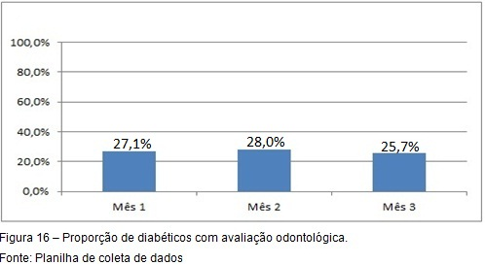
Objetivos, metas e resultados
Resultado:
Proporção de diabéticos com avaliação odontológica de 25,7%.

Slide 46
Objetivos, metas e resultados
Objetivo:
Promoção da saúde.
Meta:
Garantir orientação nutricional sobre alimentação saudável a 100% dos hipertensos.
Garantir orientação nutricional sobre alimentação saudável a 100% dos diabéticos.

Slide 47
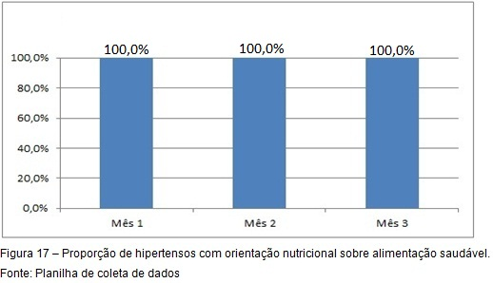
Objetivos, metas e resultados
Resultado:
Proporção de hipertensos com orientação nutricional sobre alimentação saudável de 100%.

Slide 48
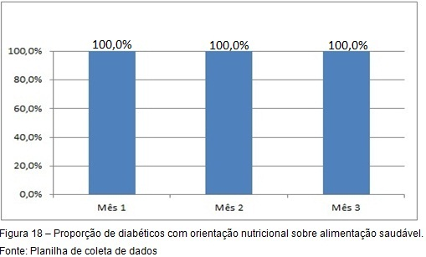
Objetivos, metas e resultados
Resultado:
Proporção de diabéticos com orientação nutricional sobre alimentação saudável de 100%.

Slide 49
Objetivos, metas e resultados
Objetivo:
Promoção da saúde.
Meta:
Garantir orientação em relação à prática de atividade física regular a 100% dos usuários hipertensos.
Garantir orientação em relação à prática de atividade física regular a 100% dos usuários diabéticos.

Slide 50
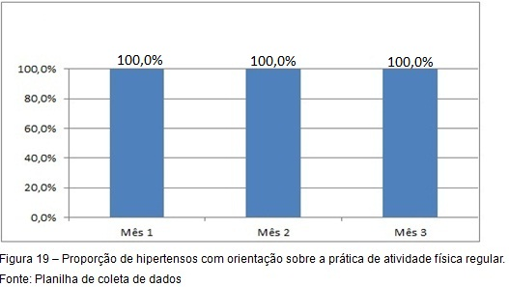
Objetivos, metas e resultados
Resultado:
Proporção de hipertensos com orientação sobre a prática de atividade física regular de 100%.

Slide 51
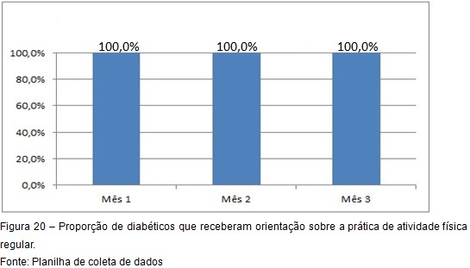
Objetivos, metas e resultados
Resultado:
Proporção de diabéticos com orientação sobre a prática de atividade física regular de 100%.

Slide 52
Objetivos, metas e resultados
Objetivo:
Promoção da saúde.
Meta:
Garantir orientação sobre os riscos do tabagismo a 100% dos usuários hipertensos.
Garantir orientação sobre os riscos do tabagismo a 100% dos usuários diabéticos.

Slide 53
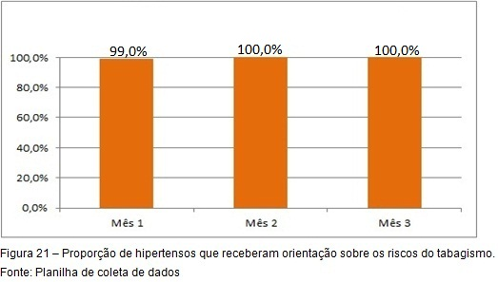
Objetivos, metas e resultados
Resultado:
Proporção de hipertensos que receberam orientação sobre os riscos do tabagismo de 100%.

Slide 54
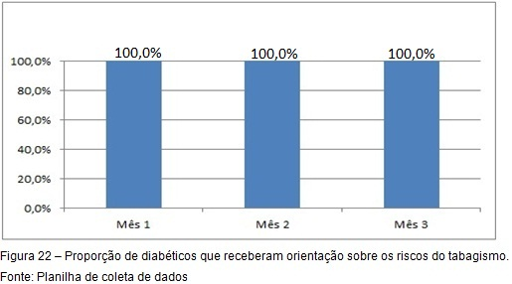
Objetivos, metas e resultados
Resultado:
Proporção de diabéticos que receberam orientação sobre os riscos do tabagismo de 100%.

Slide 55
Discussão
Importância da intervenção para a equipe:
Houve capacitação da equipe;
Ficou definido o papel de cada profissional no desempenho das ações programáticas;
Tornamos nossa equipe mais homogênea com relação à qualidade do atendimento;
Aumentou o vínculo da equipe com a comunidade.

Slide 56
Discussão
Importância da intervenção para o serviço:
Melhoria na qualidade do atendimento;
Sistematização do serviço;
Parceria com setor privado e associações;
Reconhecimento de falhas no serviço;
Proposição de soluções para as falhas.

Slide 57
Discussão
Importância da intervenção para a comunidade:
Os usuários se sentem mais seguros em relação a doença;
Demostram ter um maior conhecimento sobre a doença que possuem;
Controle da doença;
Possuem um maior vínculo com os profissionais da UBS.

Slide 58
Discussão
Incorporação da intervenção à rotina do serviço:
Análise de sua viabilidade:
A incorporação da intervenção à rotina do serviço é perfeitamente viável;
Receptividade e aceitação da população;
Engajamento de toda a equipe;
Apoio dos gestores.

Slide 59
Discussão
Incorporação da intervenção à rotina do serviço:
Mudanças necessárias:
Homogeneização dos conhecimentos sobre hipertensão e diabetes entre todos os integrantes das quatro equipes;
Maior interação entre as equipes para a realização um planejamento adequado com a realidade da UBS;
Realização de reuniões mensais entre as equipes;
Local adequado para o armazenamento dos prontuários;
Reforma e manutenção das salas de odontologia.

Slide 60
Reflexão crítica sobre o processo pessoal de aprendizagem
O curso sempre me trouxe boas expectativas;
Fui surpreendido em cada nova etapa;
Aperfeiçoamento técnico;
Aperfeiçoamento humano:

Slide 61
Reflexão crítica sobre o processo pessoal de aprendizagem
Aprendizados:
Aprendi a lidar com os usuários nas mais diversas situações;
Aprendia a ser mais humano;
Aprendi a acalmar os usuários, aliviar dores, levantar autoestima;
Aprendi que a operacionalização do SUS depende de nós também.

Slide 62
Referências
ARAUJO, Jairo Carneiro de e GUIMARAES, Armênio Costa. Controle da hipertensão arterial em uma unidade de saúde da família. Rev. Saúde Pública [online]. 2007, vol.41, n.3, pp. 368-374. ISSN 0034-8910. http://dx.doi.org/10.1590/S0034-89102007000300007.
BRASIL. Ministério da Saúde. Secretaria de Atenção à Saúde. Departamento de Atenção Básica. Hipertensão arterial sistêmica para o Sistema Único de Saúde. Brasília: Ministério da Saúde, 2006a.
BRASIL. Ministério da Saúde. Secretaria de Atenção à Saúde. Departamento de Atenção Básica. Diabetes Mellitus. Brasília: Ministério da Saúde, 2006b.
BRASIL. Ministério da Saúde. Secretaria de Atenção à Saúde. Departamento de Atenção Básica. Hipertensão arterial sistêmica e Diabetes Mellitus - Protocolo. Brasília: Ministério da Saúde, 2001.
RABETTI, Aparecida de Cássia; FREITAS, Sérgio Fernando Torres de. Avaliação das ações em hipertensão arterial sistêmica na atenção básica. Rev Saúde Pública, Florianópolis, v. 2, n. 45, p.258-268, 2011.

Slide 63
Obrigado!

